Slide 1


Әл-Фараби атындағы Қазақ Ұлттық Университеті
Биология және биотехнология факультеті
Биофизика, биомедицина және нейроғылым кафедрасы
Лекция № 10
Тақырыбы: Бас гистосәйкестік комплексі (МНС) патологиясы
Дәріскер: Атанбаева Г.К.

Slide 2
Жоспар:
І.Кіріспе
ІІ.Негізгі бөлім
2.1. Басгистосәйкестік комплексі туралы жалпы түсінік
2.2. HLA комплексінің ерекшеліктері
2.3. Иммунды жауап гендері
2.4. Трансплантацияның түрлері мен трансплантациялық антигендер
2.5. HLA-антигендердiң аурулармен байланысуы
ІІІ. Қорытынды

Slide 3
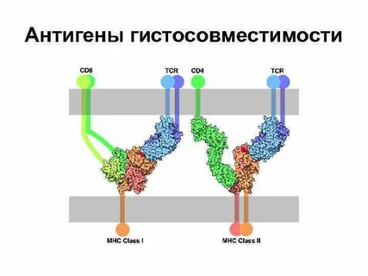
БАС ГИСТОСӘЙКЕСТIК КОМПЛЕКС
Негізгі гистосәйкестік комплекс (MHC - ағылш. - Major Histocompatybility Complex) барлық сүтқоректiлерде және құстарда табылған. Тышқандарда бұл комплекске H-2-антигендер, адамдарда HLAжүйесi (Human Leucocyte Antigens System - адамдардың лейкоцитарлық антигендер жүйесi) кіреді. 1958 жылы шеткері қанның лейкоциттерінде осы антигендерді бірінші ашқан француз ғалымы Ж.Доссе.
Гистосәйкестілік жүйесі туралы түсінік ұлпалар сәйкестілігінің гистологиялық заңдылықтары құрылғаннан кейін және ұлпаларды ауыстыру кезіндегі сәйкессіздікті және бөтен трансплантаттың ажырауының айқын реакцияларын негіздейтін тығыз байланысқан гендер тобының бар екенін негіздегеннен кейін 40-шы жылдары пайда болды. Соңында гистосәйкестілік жүйесінің шекарасында басты трансплантациялық антигендерді бақылайтын гендер ғана емес, сонымен қоса белгілі бір нақты антигенге иммунды жауаптың деңгейін анықтайтын гендер де анықталған.

Slide 4
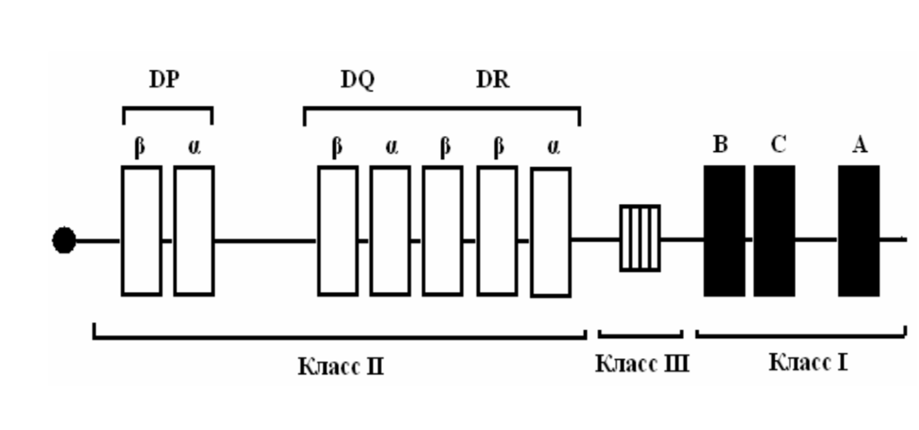
HLA-комплексінің құрылысы
HLA –жүйенiң гендерi трансплантациялық (тiнсәйкестi) антигендердiң жасалуын бақылайды.
Адамның гистосәйкестіктің басты кешені (HLA — Human Leucyties Antigen-sistem) 6 – хромосомада орналасқан, және өз бетінше және олармен кодталатын өнімдер арқылы маңызды биологиялық қызметті орындайды, бірінші кезекте иммунды жауаптың генетикалық бақылауды және иммунды жауапты жүзеге асыратын әртүрлі жасушалық элементтердің байланысын қамтамасыз ететін гендер кешенінен тұрады
HLA-жүйесi адамның 6 хромосомасының қысқа иығында орналасқан және оған 5 локус кіреді: A, B, C, D, DR. Хромосоманың центромерасынан бастап локустар орналасуы: D (DP, DQ), DR, В, С, А. Әр локусқа гендердiң өте көп аллельдiк варианттары кiредi, оларды арнайылықтары (ерекшеліктері) деп атайды және арабша цифрлармен белгiлейдi. Қазiргi кезде жақсы зерттелген А және В локустары, осы локустардың көптеген аллельдерi анықталған. Қазір А локусында 60-тан аса, В-локусында 136, С-локусында 38 аллельдер анықталған. D локустың өзi 2 локустан тұрады, соның iшiнде DQ, DP. DR- локусына - 139 аллель кiредi, DQ – 40 аса, DP – 80 шақты аллельдерi анықталған.

Slide 5
HLA-комплексiне үш гендер кластары кiредi, ал трансплантациялық антигендеріне I және II класқа жататын HLA-антигендері жатады.
HLA жүйесінің I класс антигендері – екі ковалентсіз байланысқан полипептидті тізбектен тұратын полипептидтер болып келеді; олардың бір тізбегі – ауыр, полиморфты, молекулалық деңгейі 45 кД HLA жүйенің гендерiмен кодталған трансмембраналық гликопротеидке жатады; екінші тізбегі – хромосоманың 15 жұбының жалғыз локусымен кодталған, молекулалық деңгейі 12 кД тұрақты β-микроглобулин деп аталатын жеңіл тізбекке жатады. HLA-антигендердің I класының химиялық құрылысы II класс антигендерінің құрылысынан біраз ерекшеленеді. HLA I класс гендері трансплантациялық антигендердің синтезін шақырушы А, В және С локустарына бөлінеді. HLA I класс антигендері барлық ядролы жасушаларда экспрессияланған, соның ішінде, Тлимфоциттерде және олар “өзiнiкiн” тануда ең маңызды қызмет атқарады, өйткені Т-киллер антигендік детерминанталарды тек HLA I класс антигендерімен қосып таниды.

Slide 6
HLA II класс гендерiне DQ, DP, DR-локустарының гендері кіреді. Ол гендердің арасында иммундық жауаптың гендерi (иммунды жауаптық және иммунды супрессиялық - Ir және Is-гендерi), оның күшін реттейтін гендер жатады. HLA II класс антигендерi көбірек Влимфоциттерде, макроцагтарда, дендритті және Лангерганс жасушаларында, тағы басқа белсендірілген Т-лимфоциттерде, арнайылықтанған эпителиоциттерде, т.б. жасушаларда орналасқан. 184 Иммунхабарлы жасушалардың жасушааралық байланыстағы маңызды рөлінен басқа, HLA II класс антигендерi антигенді таныстыруда және иммунды жауап шақыруында маңызды рөл атқарады, бұл кезде HLA II класс молекулаларымен бірге таныстырылатын бөгде антиген тек Тхелпер субпопуляциясымен танылады.
XX ғасырдың 60-жылдарында иммунды жауаптың гистосәйкестік антигендерімен байланысқан генетикалық рестрикция феномены ашылған. Оның негізі бойынша, Т-хелперлер бөгде антигенді тек өз организмнің HLA II класс антигендерімен комплекс түрінде ғана тануына кабілеті бар екені анықталған
HLA III класс антигендерге комплемент жүйесінің нәруыздары (С2, С4 – комплементтiң компоненттерi) мен Вf – пропердин жүйесiнiң Вфакторы жатады. С2 мен пропердиндік фактор – молекулалық деңгейі 100 және 90 кД тұратын протеиндердің бірлікті пептидтік тізбектері болып келеді. С4 – дисульфидтік көпірмен байланысқан үш тізбектен тұрады: 95 кД-қ α –тізбек, 75 кД-қ β-тізбек және 30 кД-қ γ-тізбек. Толық молекуланың деңгейі 200 кД-ға тең.

Slide 7
Гистосәйкестіктің басты кешенінің қызметі.
МНС ұлпалық сәйкестіліктің антигендерін детерминирлейді, “өзіндікін” және “бөтенді” жасушалық танудың үрдістерін индкцирлейді, киллинг – эффект жасушалық байланысының эффекторлы звеносын анықтайды; HLA-АГ молекулалары жасушалық байланыстарының әртүрлі звенолары үшін нысана болып табылады (олар ИКК-ның беткей құрылымдары болып табылады);
HLA антигендері ауруға деген бейімділікті анықтайды;
МНС киллинг – жауаптың интенсивтілігін және бласттүзілу, антидене генезінің деңгейін анықтай отырып, ағзаның иммунды статусының сипатын және инфекционды және инфекционды емес антигендерге иммунды реакцияның интенсивтілігін анықтайтын иммунды жауаптың “сақтаушы” гендері (JR-ген) болып табылады;
HLA гендерінің өнімдері екілік танудың механизмін қамтамасыз етеді;
МНС гендері комплементтің кейбір компоненттерінің (С2, С4) синтезін бақылайды.

Slide 8
Иммунды жауап гендері
Қазіргі таңда адамда антигенге деген иммунды жауаптың күшін детерминирлейтін иммунды жауаптың гені (JR-гені) бар екендігі туралы концепция қабылдаған және дәлелденген. Иммунды жауптың гені HLA-кешенімен байланысты және HLA-D сублокусына жақын орналасқан В-D интервалында картирленуі мүмкін болатындығы анықталынды. Аурулардың әртүрлі топтары бір емес, бірнеше HLA-В және HLA-D аллельдерімен байланысуы, JR-жүйесінің көп аллельді екендігін ойлауға мүмкіндік береді.
Ауруларға бейімділігін анықтайтын процестердің өзара байланысын түсіндіретін схема
HLA – кешенінде жасушаның беткейіндегі сәйкес детерминантты кодтайтын JR-ген бар;
Патоген ағзаға еніп, JR- детерминантымен байланысады, бұл иммунды жүйенің белсенуіне әкеледі;
Иммунды жауаптың жоғарғы типінде ауруларға төмен бейімділік пен оның төмен жиілігі орын алады;
Иммунды жауптың төменгі типінде ауруларға жоғары бейімділік пен, сәйкесінше, аурудың жоғары жиілігі орын алады.

Slide 9
Трансплантациялық иммунитет.
Иммунологияда қолданатын т р а н с п л а н т а ц и я термині бiр организмнен екiншi организмге жасушаларды, тіндердi және мүшелердi алмастыруды білдіреді. Көптеген түрлi трансплантациялардың хирургиялық әдiстерi бiздiң дәуiрде жетiлдiрiлген. Ғалымдар мүшелер мен тiндердi бiр индивидуумнан екiншi индивидуумға алмастыру сұрақтарына хирургиялық технологиялар көмегімен жауаптарды тапқан. 1902 жылы Венециялық хирург Ullman көрсетуi бойынша, бiр жануардан алып сондай ғана жануарға бүйрек алмастырып салғанда, бүйректiң қызметi қалпына келген. Ал бүйректi әр түрге жататын жануарлар арасында салған кезде, бүйректiң қызметi ұзақ уақытқа жетпей (5-14 күн) тоқтатылып, мүшенiң тұрақтамауы белгiленген. Жануарлар арасындағы тәжірибелiк трансплантациялау 1920-1930 жылдарында жалғастырылған, бiрақ әр-бiр талаптану әрекетi сәтсiз болып өткен. Ауыстырып салған мүшелер мен тiндерде ауқымды лейкоциттер шоғырлануы анықталған

Slide 10
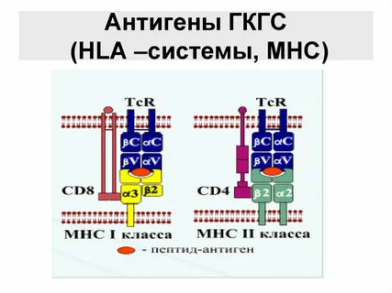
1940 жылдың басында чех ғалымы П.Медавар, бiрнеше байқауы бойынша, ауыстырып салған тiндердiң тұрақтамауы иммундық жауап себебiнен өтетiндiгiн байқаған. II дүние жүзілiк соғыс кезiнде, П.Медавар күйген адамның денесiндегi терiсiн бiр жерден екiншi жерге салғанда, терiнiң бiтiскенiн байқаған, ал сол адамға туыстарынан салынған терi тұрақтамау үрдісіне ұшыраған. Реципиенттегi (тiн қабылдаушы пациент) аға-бауырынан салынған терiсi iстен шыққан және сол донордың (тiн берушi пациент) терiсiн екiншi рет салғанда, терi жамауы тез арада және жоғары жылдамдықпен iстен шығуы дәлелденген. Осы бақылаулар П.Медаварды жануарлармен тәжірибелерге және сол тәжірибелер арқылы, келесi дәлелге алып келдi: реципиенттің донор жасушаларына сезiмталдануы, екiншi рет салған тіндердiң айқын жылдам тұрақтамау серпілісін туғызады. 1945 жылы П.Медавар ғылыми баяндамасында трансплантат тұрақтамауы донорлық мүшелерiне қарсы иммунологиялық жауап арқылы жүредi және бұл үрдіс организмның генетикалық ерекшелiгiне байланысты деп, жариялады.

Slide 11
Донордан реципиентке қайта ауыстырылатын ұлпаның (трансплантат) тағдыры берілген ағзалардың генетикалық әртүрлілігіне байланысты. Сондықтан да донор мен реципиенттің генетикалық туыстығын ескере отырып, трансплантаттарды ауто-, изо-, алло-, ксенотрансплантаттарға бөледі.
Аутотранспоантация – бұл ұлпаны ағзаның шекарасында ауыстыру.
Изотрансплантация – мүшені немесе ұлпаны біржұмыртқалы егіздер немесе бір инбредті сызығының өкілдері болып табылатын бір ағзадан екінші ағзаға ауыстыру.
Аллотрансплантация – мүшені немес ұлпаны бір особьтан екінші особьке ауыстыру (инбредті емес түрлер, немесе әртүрлі инбредті сызықтарының өкілдері).
Ксенотрансплантация — әртүрлі түрлерге жататын донордан реципиентке мүшені немесе ұлпаны ауыстыру.
Ауто- және изотарнсплантаттар генетикалық тең болып табылады. Себебі донордың ұлпасы антигенді қатынаста реципиенттің ұлпаларына сәйкес келеді. Алло- және ксенотрансплататтар генетикалық бөтен және донор мен реципиенттің антигенді әртүрлілігі нәтижесінде ауыстырудан кейін белгілі бір уақыт өткен соң ағзамен ажыратылады. Себебі соңғысының гистосәйкестіліктің гендерімен кодталатын трансплантациялық антигендермен сенсибилизациясы жүреді.

Slide 12
Трансплантациялық антигендер
Генетикалық бөгде тiндердiң тұрақтамауына жауапты негiзгi антигендерге – гистосәйкестiк антигендерi (немесе тiнсәйкестi антигендерi) жатады, оларды кодтаушы гендерiн – гистосәйкестiк гендерi деп атайды. Гистосәйкестiк гендердiң өнiмдерi антигендер деп аталса да, олар өздерiнiң антигендiгiн өзiнiң емес генетикалық бөгде организмнiң иммундық жүйесiмен анықталғанда ғана көрсетедi, мысалы, мүшелердi аллотрансплантациялау кезiнде.
Гистосәйкестiктiң негізгі гендерi деген түсiнiктi алғашқы рет 1956 жылы Д.Снелл енгiзген. Ол қызметкерлерiмен бiрге аллогендi тiндердi трансплантациялау кезiнде жедел және созылмалы тұрақтамау серпілісін бақылайтын гендердi анықтап, сол генетикалық аймағын гендердiң бас комплексi - гистосәйкестiк жүйесi деп атаған (MHC - Major Histocompatibility Complex - Негізгі Гистосәйкестiк Комплекс)
Ұқсас антигендерi бар тiндердi гистосәйкестi тiндер деп айтады, бұл тiндер тұрақтамау серпілісі дамитын иммундық жауапты шақырмайды. Маңызды антигендiк айырмашылықтары бар тiндер – гистосәйкессiз болып келедi, олар тұрақтамау серпілісін шақыратын иммундық жауапқа алып келедi. Гистосәйкестiктi орнатушы антигендер, әртүрлi 40-тан аса локустарда шифрланған, бiрақ айқын тұрақтамау серпілісіне жауапты локустар гистосәйкестiктiң негізгі МНСкомплексiнде орналасады.

Slide 13
HLA –жүйенiң гендерi трансплантациялық (тiнсәйкестi) антигендердiң жасалуын бақылайды. Трансплантациялық антигендер ең көп мөлшерде лимфоциттерде, терiде; аздау - өкпе, бауыр, iшек, жүректе; ең азы – мийда экспрессияланған. Жалпы, олар барлық ядролы жасушалар бетiнде және тромбоциттарда табылады. Бiр адамның барлық жасушаларында HLAжүйесiнiң антигендерi бiрдей, бiрыңғай болады және басқа адамда қайталанбайды. Донор мен реципиенттiң осы антигендер бойынша толық сәйкестiлiгi тек монозиготалы егiздерде ықтималды болады. Кез-келген басқа уақытта донор мен реципиенттің арасында иммунологиялық конфликт, яғни тұрақтамау серпілісі дамиды. Оның интенсивтiгiн, ұзақтығын және нәтижесiн келесi жағдайлар белгiлейдi:
Донор мен реципиент арасындағы антигендік айырмашылықтардың дәрежесімен;
Реципиенттің иммунды реактивтілігінің деңгейімен;
Трансплантат сипатымен;
Оның құрамында лимфоидты ұлпаның болуымен;
Гистосәйкестік антигендердің салыстырмалы құрамымен.
HLA-А және В локустарының антигендерi күштi трансплантациялық антигендер қатарына жатады, соның арасында гистосәйкестiктi негiзi, В-локусының антигендерi көп анықтайды. Практика жүзiнде күштi трансплантат антиген бойынша бiреуi ғана сай келмесе, донор мен реципиент оптималды болып саналады. Донор мен реципиенттi MHC бойынша iрiктеуi, салынған тiндердiң тұрақтауына себептi болғандықтан, гистосәйкестiк комплексi адамдардың арасындағы 194 тiндi немесе мүшенi алмастыру кезiнде, бiраз дәрежелi иммунды супрессияны талап етедi.

Slide 14
HLA-антигендердiң аурулармен байланысуы
Қазiргi кездегi иммунологияда және иммуногенетикада ауруларға генетикалық белгiлердiң қабылдаушылығы ең басты мәселе болып табылады. “HLA және аурулар” мәселесiн 2 аспектiге бөлiп қарауға болады: фундаменталды және қолданбалы. Фундаменталды зерттеулер - HLAантигендерi мен ауру арасындағы байланыстың механизмiн ашуға бағытталған. “HLA және аурулар” мәселесiнiң қолданбалы аспектiнде – клиникада диагностикалауда, дифференциалды диагностикалауда, ауруды алдын алуда (профилактика), ауру ағымының болжауында, емдеу тәсiлiнде, плазма донорларын белгiлi антигендермен жасанды иммунизациялау арқылы таңдауында маңызы үлкен.
Әдеби мәлiметтер бойынша HLA-В7, В12 және DR2 антигендерi атопиялық аллергиялық реакциялардың болжам критерийлерi ретiнде қолданылатыны анықталды. Берiлген маркерлер шаң аллергендерiне жоғары сезiмталдыққа бейiмдiлiктi ғана көрсетедi. HLA антигендерiмен бронх демiкпе арасындағы байланысқа арналған зерттеулер өте көп. Кейбiр авторлардың айтуы бойынша HLA-А3 антигендерiнiң кездесу жиiлiгi жоғары, ал жас кезiнде пайда болатын демiкпеде HLA-В35 жиiлiгi төмен болған. Сонымен қатар, бронх демiкпесiмен ауыратын адамдарда HLA-А9, В5, В40 антигендерiнiң жиiлiгi жоғары екенi анықталды. Зерттеулер нәтижесi HLA-антигендерi мен аурулардың ассоциативтi байланыстары әрбiр HLA-аллоантиген популяцияға сәйкес патологияның барлық түрлерiнiң этиологиялық факторларына организмнiң сезiмталдық (тұрақтылық) дәрежесi туралы генетикалық информацияны тасымалдайтындығын көрсетедi. Бұл “HLA және иммундық жауап” бағытына жол ашты. Организмдегi әртүрлi HLA ерекшелiктерiмен әр антигендерге жоғары немесе төмен иммундық жауап байланысты.

Slide 15
Генге тәуелді аурулар.
Салыстырмалы түрде бұрын тұқым қуалайтын аурулардың себебі ата – анасының жыныстық жасушаларының қалыпты гендерінің өзгеруінде болатындығы анықталынды. Содан кейін балаларға беріліп, дефектті гендер ұрпақтарда қайталанатын тұқым қуалайтын патологияны тасымалдайды. HLA – жүйесінің антигендері көпфункциональды – супергендер – олар трансплантациялық антигендердің түзілуін, иммунды жауаптың күшін, әртүрлі аурулармен оң және теріс ассоциацияларды бақылайды. Бұндай гендер 30-дан аса.
Тұқым қуалайтын аурулар генетикалық аппараттың бұзылыстарымен байланысты. Индивидтің тегіс бір қатар ауруларға бейімділігі генетикалық детерминирленген, ал детерминирлігінің өзі гистосәйкестіктің басты кешенімен байланысты.
Осылайша, индивид, белгілі бір аллельге ие болып, берілген аурумен немесе аурулар тобымен ауру қаупінің белгілі деңгейіне ие. Оларды 4 категорияға бөлуге болады:
Иммунды бұзылыстар: миастения, гравис, жүйелі қызыл ноқта, иммунды глобулиндердің жеткіліксіздігі.
Аутоиммунды компонеттері бар аурулар: инсулинге тәуелді қант диабеті, тиреотоксикоздар, ревматоидты артрит.
Этиологиясы белгісіз аурулар: шашырыңқы склероз, әртүрлі псориаздар.
Иммунды компонетті жоқ аурулар: идиопатиялық гематохроматоздар, конгеитальды дисплазия.
Индивидтің белгілі бір патологиялық процеске бейімділігінің сипаты біріншілік болуы мүмкін, осы кезде ауруға бейімділігін қамтамасыз ететін ген бір уақытта HLA – антигені де болады, екіншілік, бұл кезде бейімділік гені мен HLA – антигені арасында ассоцияцияға орын болады, және, HLA-антигені – маркер ассоцирленген немесе антигенмен тепе-тең емес байланыста болғанда, өз алдында бейімділік генімен ассоцирленген вариент болуы мүмкін.

